Slide 1




COMITÉ ESTATAL DE INFORMACIÓN ESTADÍSTICA Y GEOGRÁFICA
DEL ESTADO DE QUINTANA ROO
SEGUNDA SESIÓN ORDINARIA 2025
2 DE DICIEMBRE DE 2025

Slide 2

OBSERVATORIO LABORAL
Objetivo
Brindar un repositorio de información estadística actualizada, confiable y accesible sobre el sector laboral de Quintana Roo, que facilite el análisis, la toma de decisiones y la difusión del conocimiento entre instituciones, el sector académico, actores productivos y la ciudadanía en general.

Slide 3
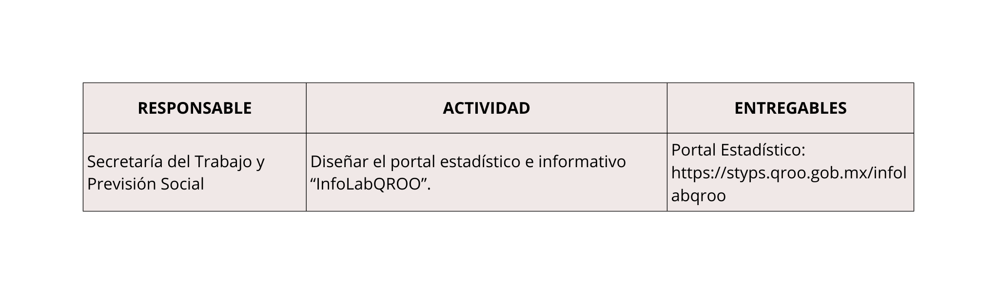
OBSERVATORIO LABORAL
ANTECEDENTES
PAT 2025 presentado en la Segunda
Sesión Ordinaria 2024 del CEIEGEQROO:

Slide 4
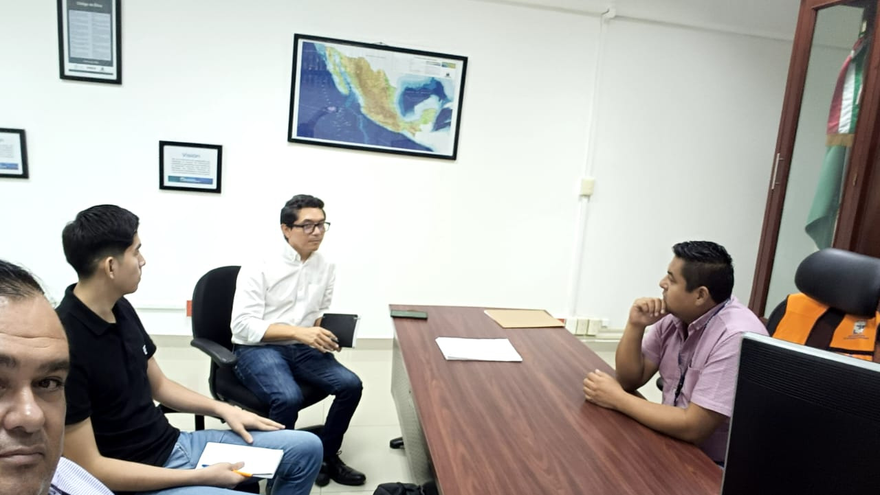
CONFORMACIÓN DEL GRUPO DE TRABAJO
Reunión previa con INEGI
ACUERDOS:
1. Se llega al acuerdo de crear un grupo de trabajo para dar seguimiento al Observatorio Laboral.
2. Se llega al acuerdo de incluir a otras instituciones dentro del grupo de trabajo.

Slide 5
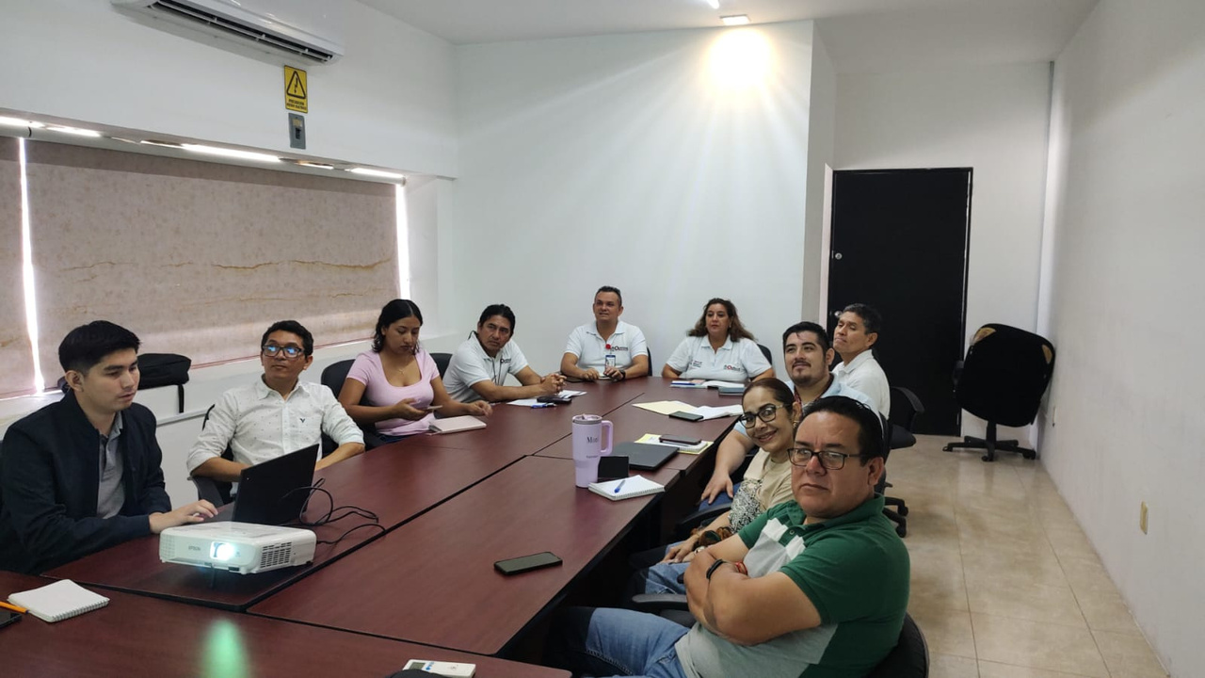
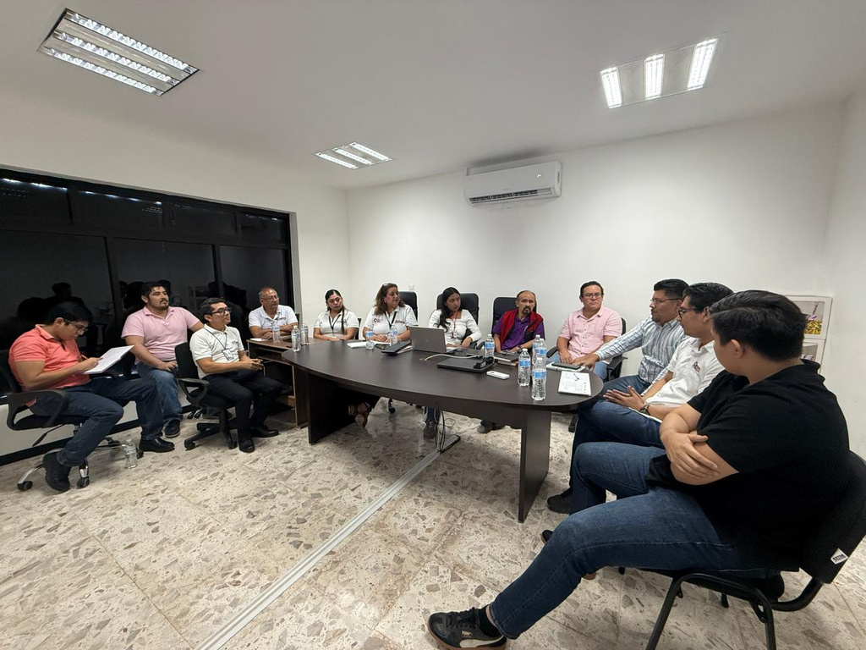
REUNIONES DEL GRUPO DE TRABAJO
Reunión interna del grupo de trabajo en la STyPS:
Reunión con SEFIPLAN en el CCLQROO:

Slide 6






OBSERVATORIO LABORAL
FUENTES DE INFORMACIÓN

Slide 7
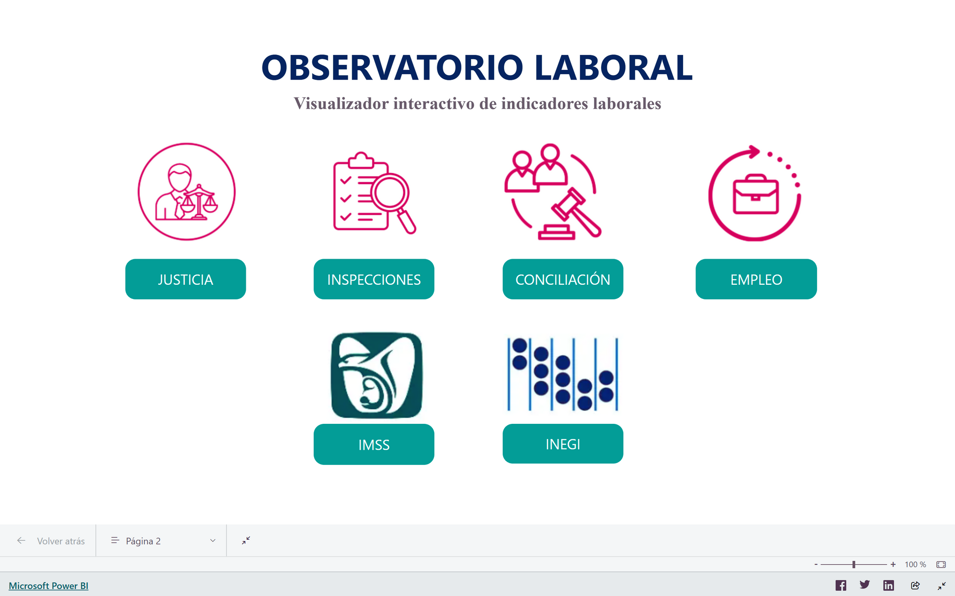
VISUALIZADOR INTERACTIVO

Slide 8
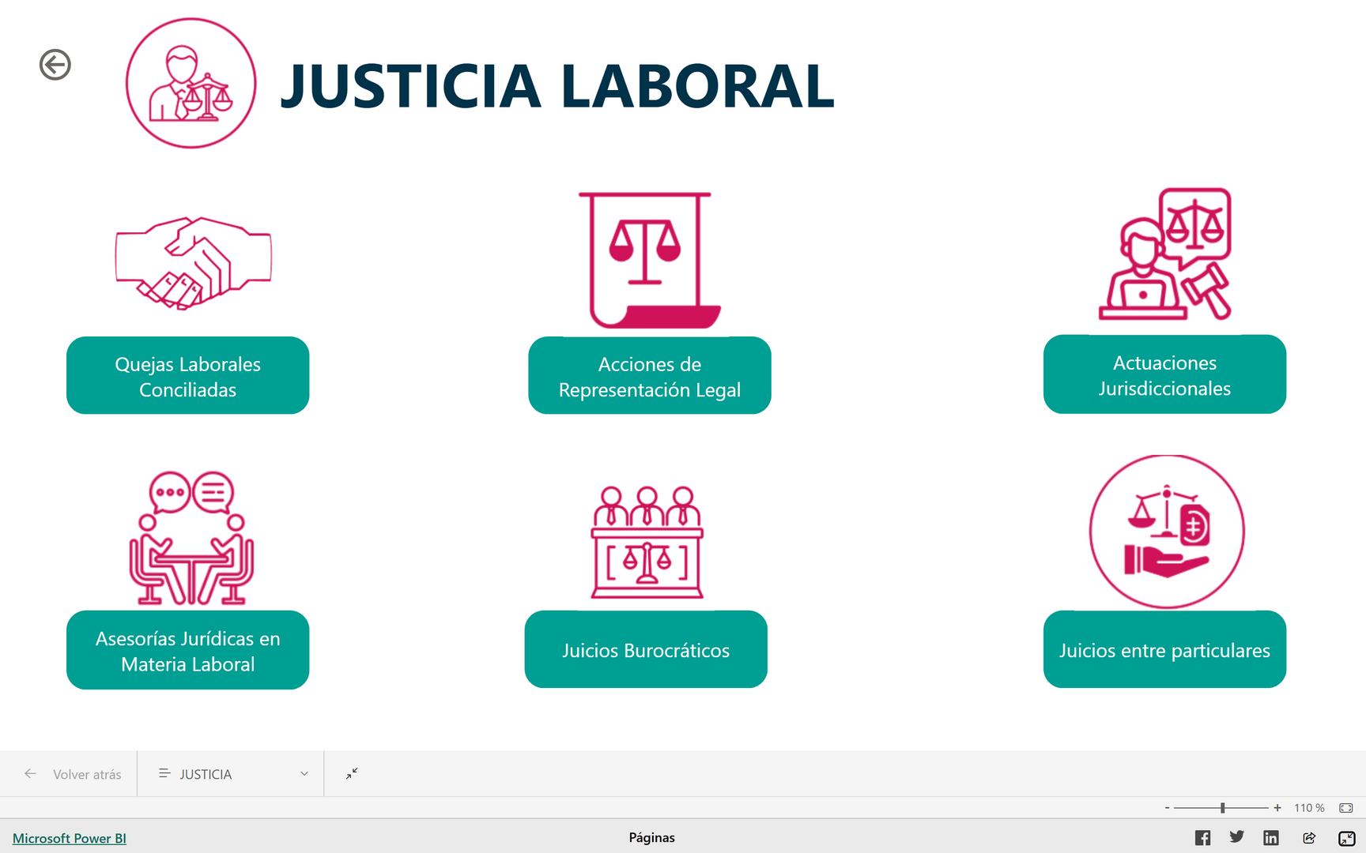
MENÚ TEMÁTICO

Slide 9
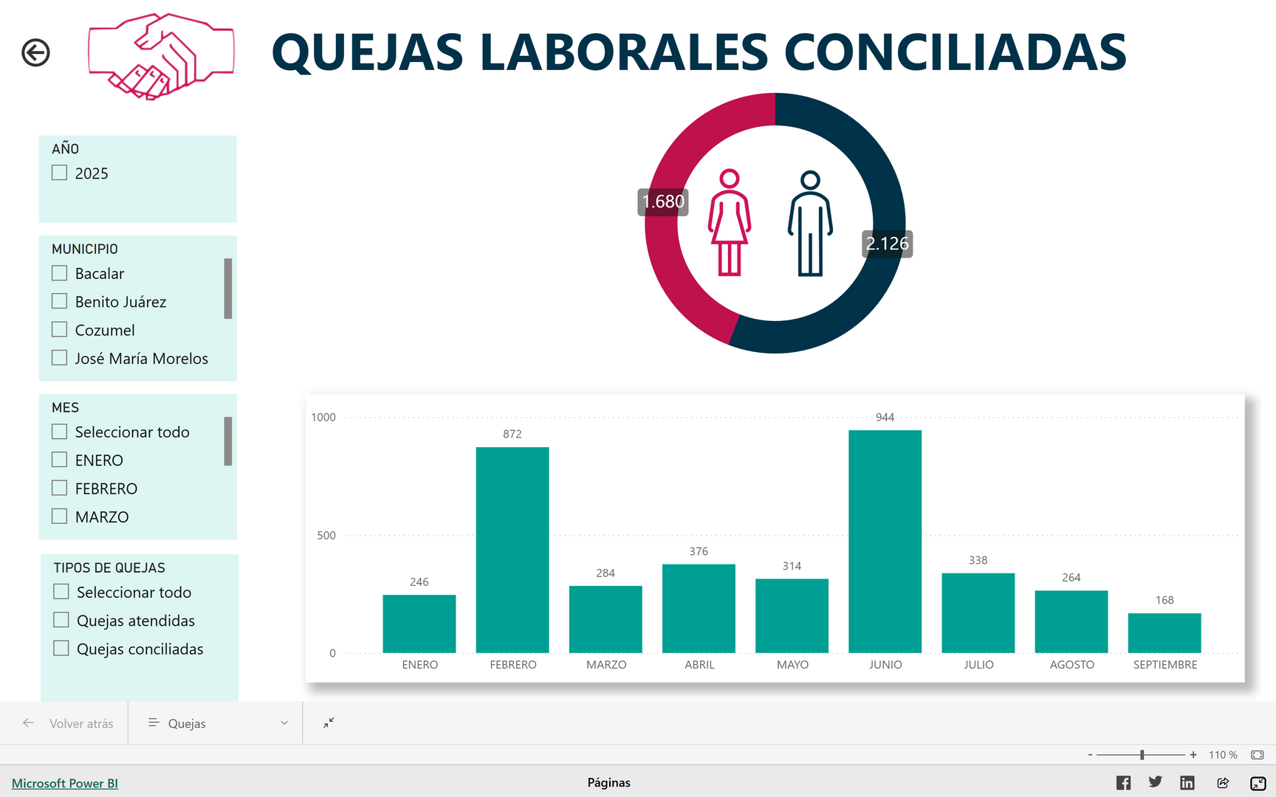
GRÁFICOS INTERACTIVOS

Slide 10
¡GRACIAS!

